Slide 1
Экологический проект
в младшей группе
«Тайны волшебного песка»
Подготовила: воспитатель МБДОУ «Октябрьский детский сад №19 «Дюймовочка» Пустовойтенко Ирина Ивановна

Slide 2
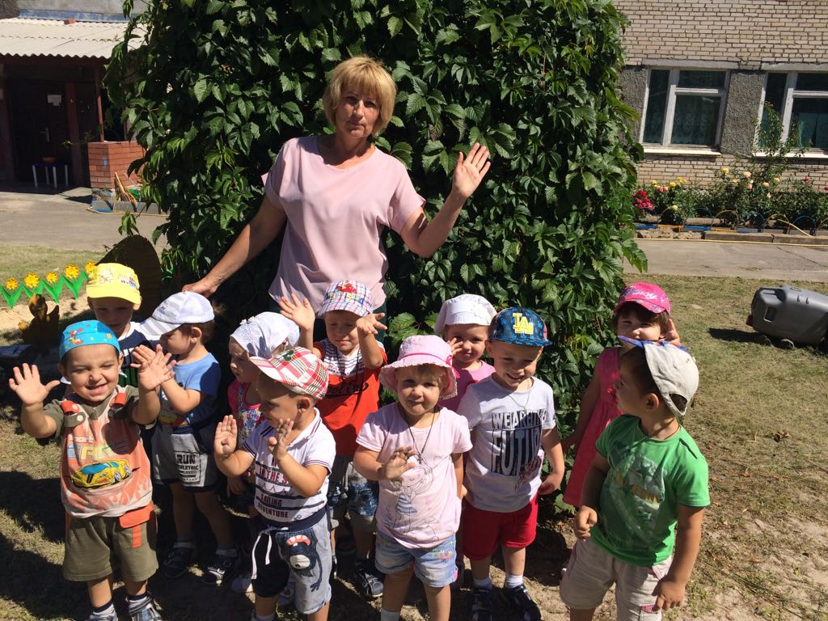
Участники проекта
• Воспитатели группы
• Воспитанники младшей группы
• Их семьи

Slide 3
Тип проекта
Информационно-исследовательский
Краткосрочный
Творческий

Slide 4
Цель проекта:
Ознакомление дошкольников со свойствами сухого и мокрого песка, удовлетворение потребности детей к
действиям с природным материалом – к
экспериментированию с песком.
Задачи проекта:
1. Знакомить детей со свойствами песка (сухой – влажный, сыпется –лепится).
2. Способствовать развитию познавательной активности, любознательности, стремления к самостоятельному познанию и размышлению. Обогащать чувственный опыт ребёнка, развивать мелкую моторику рук.
3. Воспитывать аккуратность в обращении с песком, умение играть со сверстниками рядом. Знакомить с правилами игры в песочнице.

Slide 5
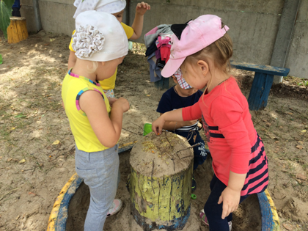
Актуальность проекта
ФГОС дошкольного образования настоятельно рекомендует проектную и экспериментальную деятельности. Конечно, по отношению к детям младшего дошкольного возраста проектная и экспериментальная деятельность во многом упрощена и носит игровой характер. Экспериментирование – прямой путь к воспитанию неординарных, смышлёных детей.
Для малышей игры с песком:
• Позволяют справляться с эмоциональным
состоянием, что крайне актуально для детей младшего дошкольного возраста.
• Вовлекают детей в интереснейший процесс познания окружающей среды.

Slide 6
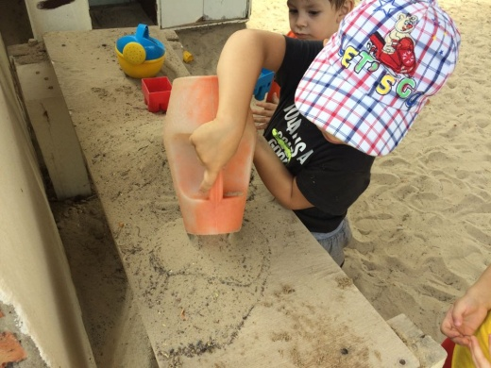
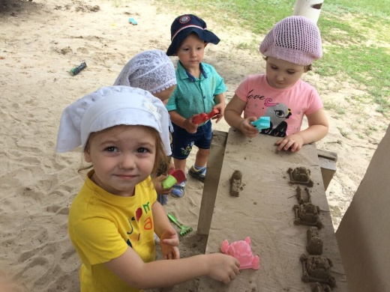
Предполагаемый результат:
Сначала проектная и экспериментальная деятельность игрового характера поможет вызвать интерес к теме, желание увидеть результат и чувство удовлетворения от исследовательской деятельности. К концу проекта у детей сформируются умения осознанно выполнять действия с сухим и влажным песком. При необходимости добавлять воду в сухой песок. Увидим проявление у детей элементарного контроля за способами действия.
В данном проекте объектом изучения стал сухой и
влажный песок. Песок в сухом виде не сохраняет
форму – он рассыпается. А мокрый песок сохраняет
форму ёмкости, в которую его положили. Важным
моментом в проекте был вопрос, как из сухого песка получить влажный(дождь или полив песка водой).
Так как дети малы, значительное место в
планировании заняла совместная деятельность детей
с воспитателем. Воспитатель направлял детей,
удивлял, создавал атмосферу интриги и поиска
решения задач.

Slide 7
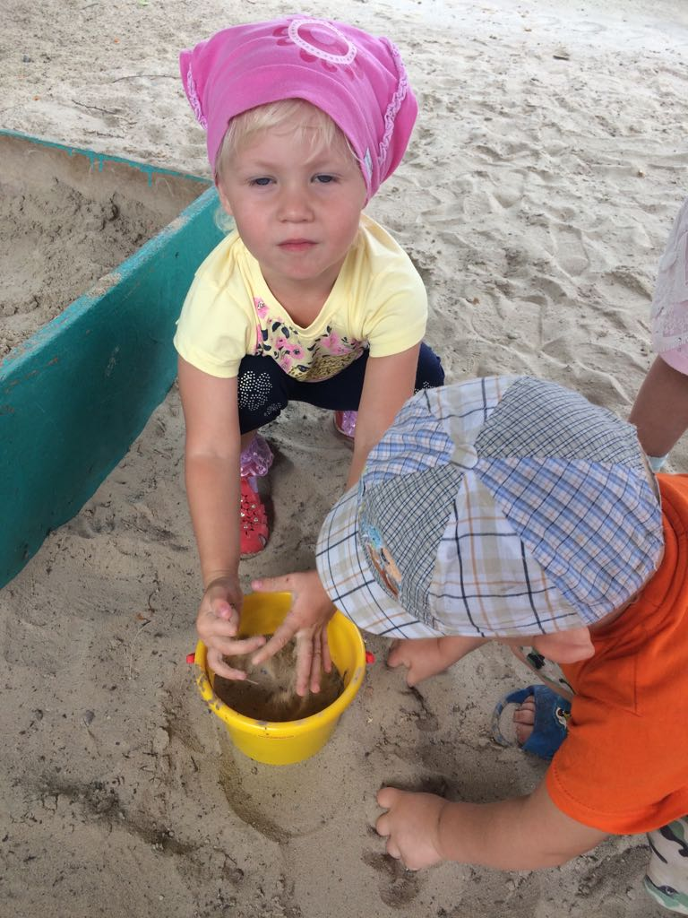
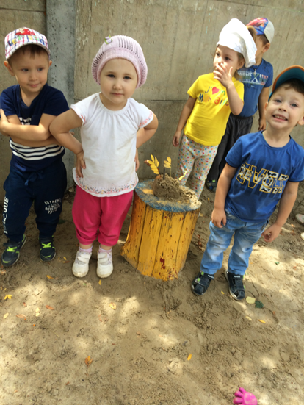
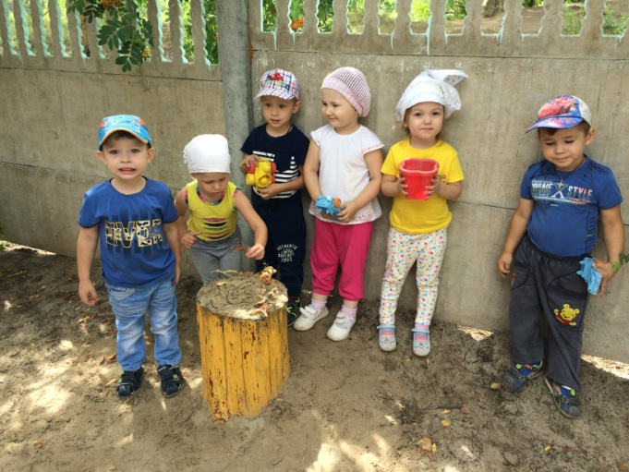
Вопросы, на которые мы
будем искать ответы:
Все ли мы знаем о песке?
• Из чего состоит песок?
• Можно ли из сухого/мокрого песка лепить?
• Можно ли сухим/мокрым песком рисовать?
• Может ли песок двигаться?
• Где и как люди могут использовать песок?
• Как можно играть с сухим и мокрым
песком?

Slide 8
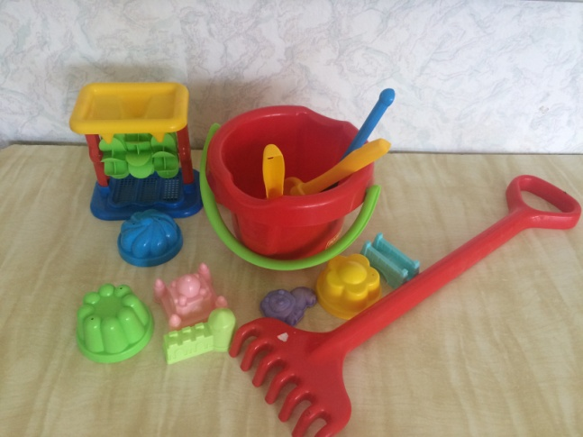
Этапы проекта:
1. Подготовительный этап (определение цели, задач проекта, сбор информации).
2. Основной этап (последовательное выполнение поставленных задач).
3. Заключительный (презентация проекта, участие в конкурсе «Песочная фантазия», развлечение «Веселое путешествие»).
Ресурсное обеспечение:
Песочница, ведерки и наборы для игры в песке, вода в детских лейках.

Slide 9
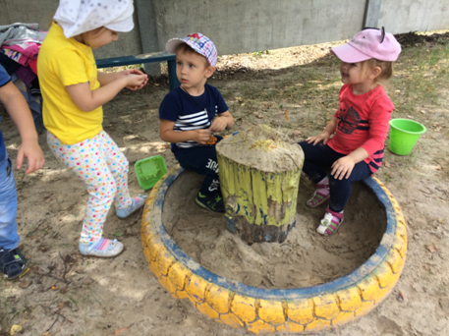
Реализация проекта:
I неделя
Понедельник
1.Беседа с детьми об аккуратном обращении с песком
2.Наблюдение за свойствами песка (сухой – влажный)
3.Лепка из песка «Испечем торты»
Вторник
1.П\и «Солнышко и дождик»
2.Экспериментальная деятельность «Песчаный конус»
3.Творческая мастерская на песке «Солнышко – колоколнышко»
Среда
1.Д\И «Тайничок»
2. 2.Экспериментальная деятельность «Свойства мокрого песка»
Четверг
1.П\и «Пройди по дорожке»
2.Экспериментальная деятельность «Рисунки из песка»
3.С\р игра «Магазин»
Пятница
1.Чтение стихотворения М.Ершова «Песочница»
2. Игры с элементами экспериментрования «Пересыпание сухого песка»

Slide 10
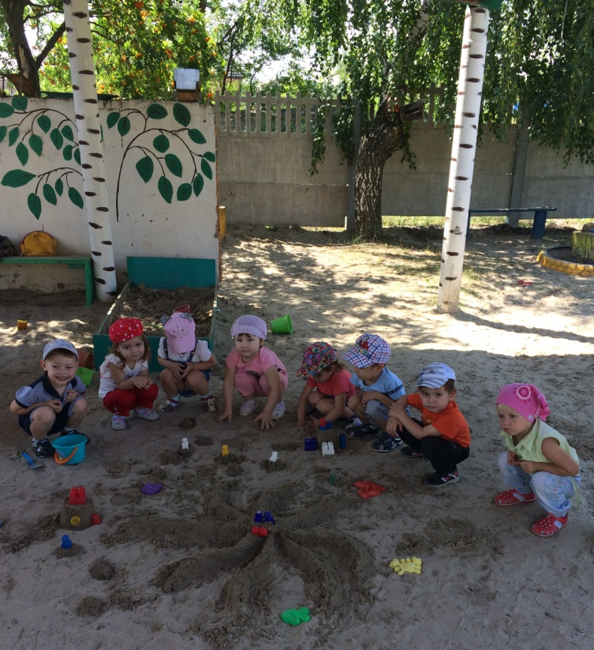
II неделя
Понедельник
1.Проблемная ситуация «Поможем Антошке.
Ему попал песок в глаз»
2.Экспериментальная деятельность «Отпечатки на песке»
3.Игра с песком «Зоопарк»
Вторник
1.Чтение стихотворения В.Ланцетти «Рисунок на песке»
2.Игра с песком «Штампики»
3.Выкладывание из палочек на песке «Лопатка»
Среда
1.С\р игра «Приготовим обед»
2.Экспериментальная деятельность «Из чего состоит песок»
Четверг
1.Участие в конкурсе «Песочная фантазия»
2.Экспериментальная деятельность «Сравнение мокрого и сухого песка по весу»
Пятница
1.Развлечение «Веселое путешествие»

Slide 11
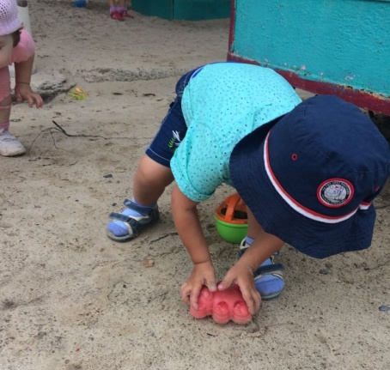
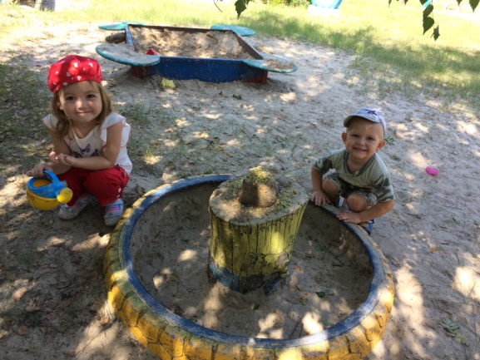
Экспериментальная деятельность
«Песчаный конус». Цель: показать свойства песка – сыпучесть.
• «Свойства мокрого песка». Цель: показать, что песок впитывает влагу.
• «Рисунки из песка». Цель: выяснить, что на песке можно рисовать.
• «Пересыпание сухого песка». Цель: выяснить, что сухой песок не хранит форму, а мокрый?
• «Отпечатки на песке». Цель: выяснить, что мокрый песок сохраняет форму.
• «Из чего состоит песок». Цель: посмотреть из чего состоит песок, как выглядят песчинки.
• «Сравнение мокрого и сухого песка по весу». Цель: определить с детьми вес мокрого и сухого песка.

Slide 12
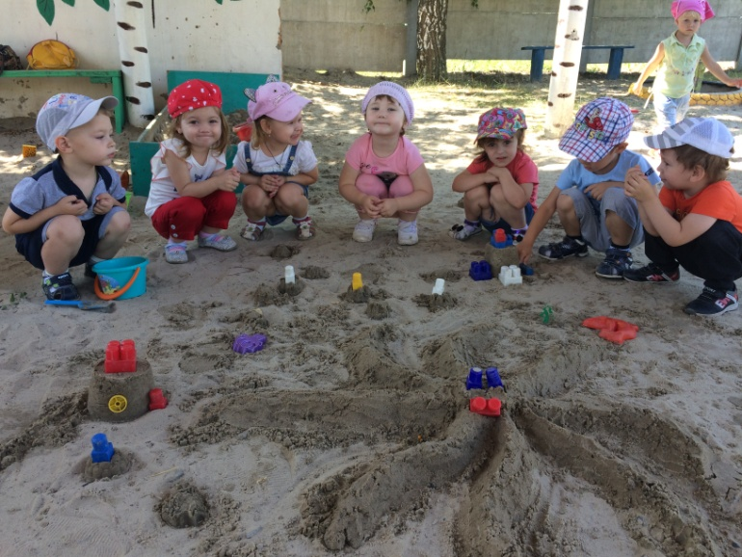
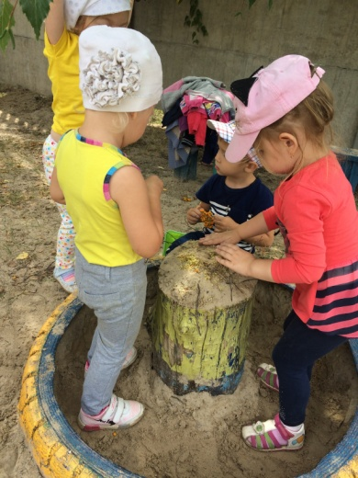
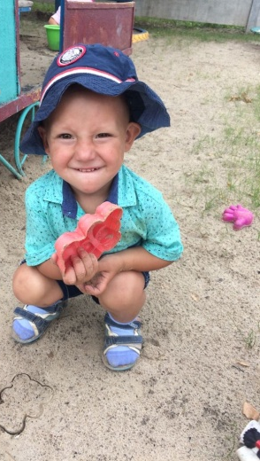
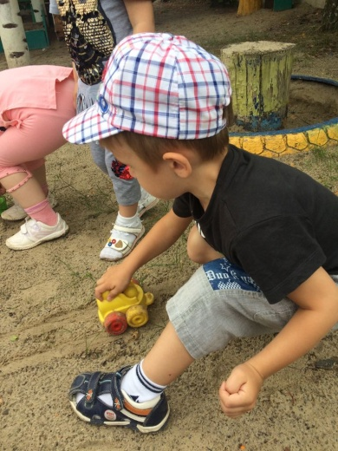
Итоги проекта
После проекта вырос интерес детей к
экспериментальной и проектной деятельности. Игры в песочнице и рядом с ней стали разнообразнее. Дети стали шире использовать в них песок, учитывая его свойства в сухом и мокром состоянии. Дети стали охотнее объединяться для совместных игр. Как показала
диагностика – уровень знаний и опыта по данной теме значительно вырос. Дети с радостью узнали о своем призовом месте в конкурсе «Песочная фантазия».

Slide 13
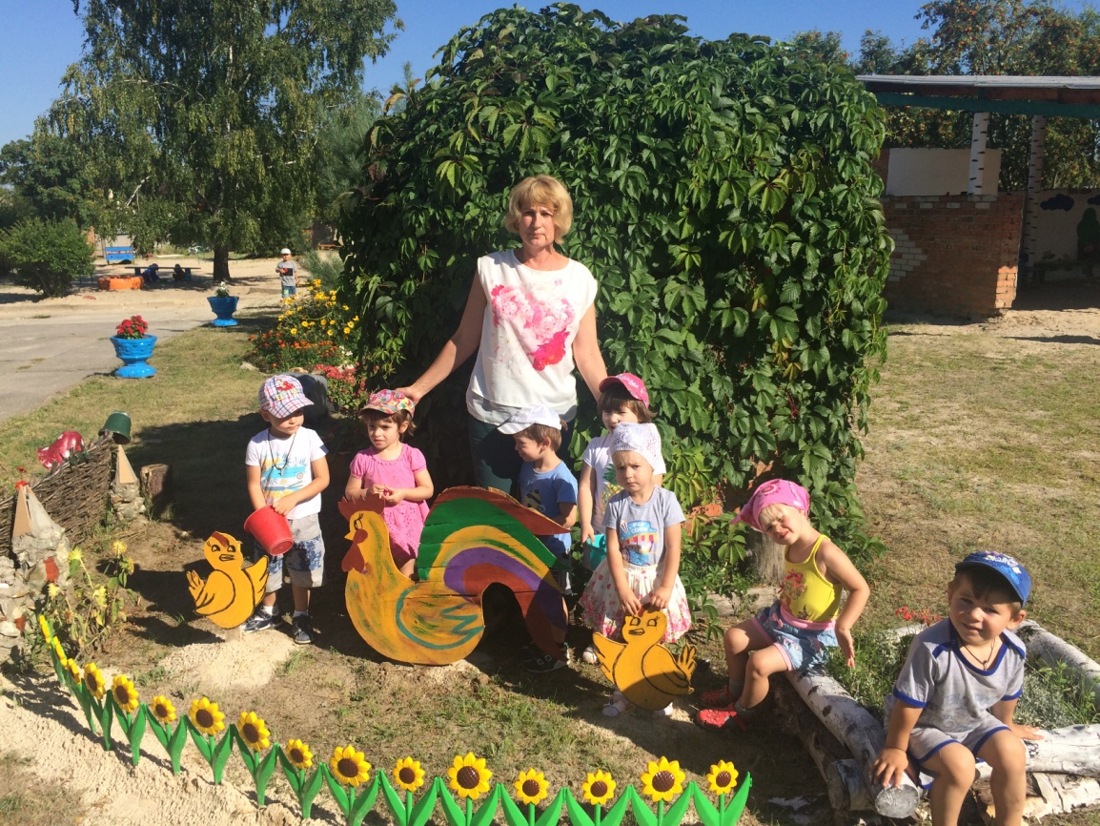
Спасибо за
внимание!

